Slide 1
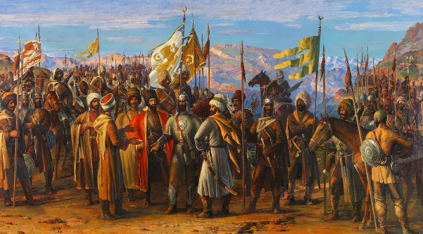
Мух!амад Хуршилов «Надир-шагь
щущахъ виххизави»

Slide 2
Дарсил тема:Мух!амад Хуршилов «Надир –шагь щу-
щахъ виххизави» (къиса)
Дарсил мурад:Авторасул г1умру ва адабият рак1алде
щвезаби. Маг1арулазул чилъи борцунеб
роцен – тавакал,бах1арчилъи, къвак1и
бук1ин гъваридго бич1ч1изаби.Дагъиста-
налъул тарих гъваридго лъай.Ват1анал-
де рокьи бижизаби.
Дарсиде къвариг1унел алатал:доска, компьютер,слай-
Дал,интерактивияб доска,суратал, кица-
би,карта,

Slide 3
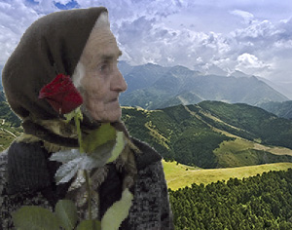
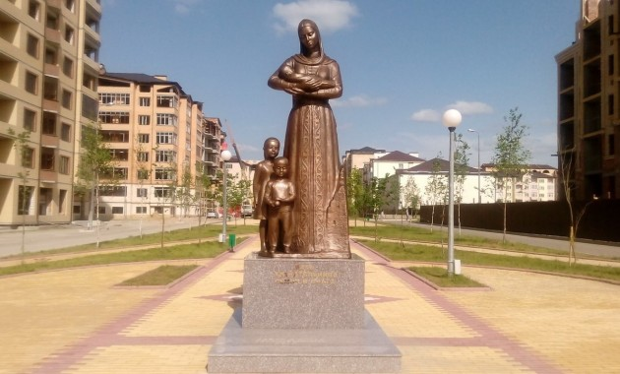
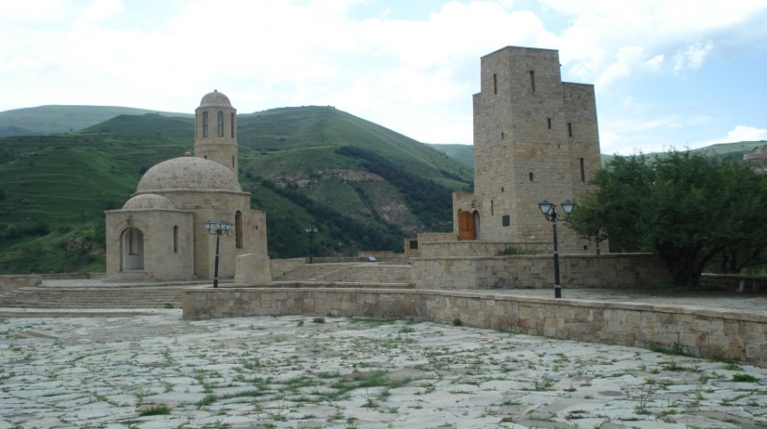
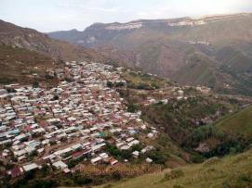
Эбелалъухъ г!енеккуларел
Ват!аналъеги мут1иг1лъуларел

Slide 4
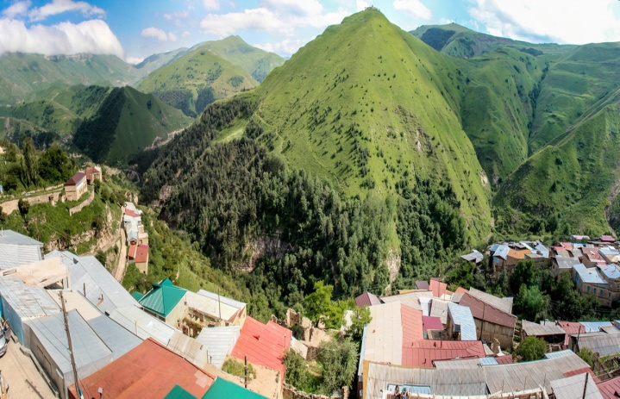
Гъуниб районалъул Сугъралъ росу

Slide 5
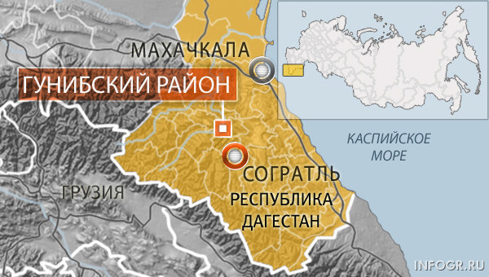

Slide 6
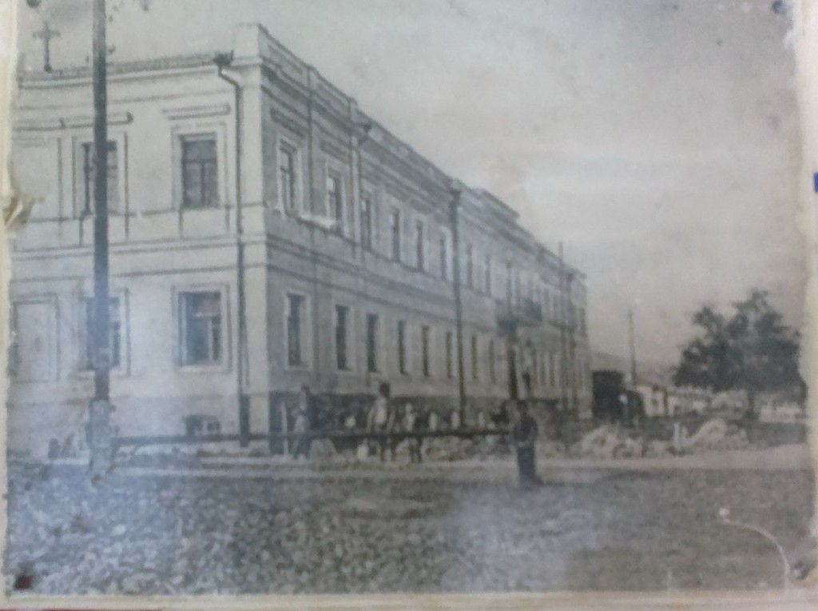
Темир-Хан Шураб бук1араб реалияб училище

Slide 7
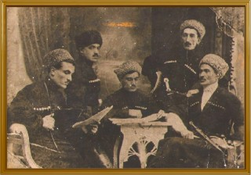
Гьудулзабигун Мух1амад Хуршилов

Slide 8
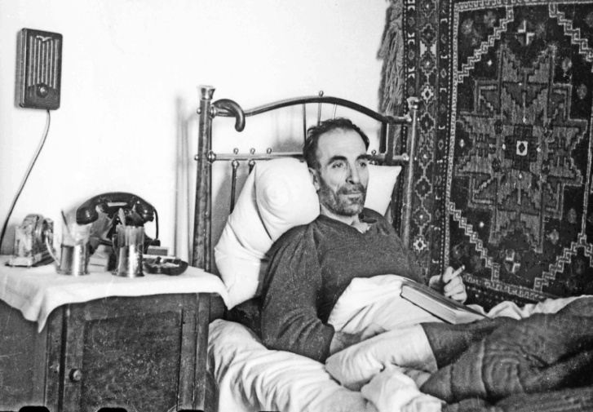
50 абилел соназ лъуг1изабуна хъван.

Slide 9
Ват1ан щиб жо кколеб?
Ват1аналъул ва бах1арчилъиялъул х1акъалъулъ хъварал кицаби рак1алде щвезаре.

Slide 10
Ват1аналъул ва бах1арчилъиялъул х1акъалъулъ кицаби.
1.Ват1ан хириясе хвел бук1унаро.
2.Ват1ан тарав чи - кьибил гьеч1еб х1ет.
3.Ват1ан гьеч1ев чи – чед гьеч1еб таргьа.
4.Ват1ан! Ват1ан! – абун зазда х1инч1ги ах1долеб.
5.Ват1ан тарав чи - кьибил гьеч1еб гъвет1.
6.Чияр ракьалде гочараб лочнол, нилъерго ракьалда бугеб
гъадилг1анги къимат бук1унареб.
7.Ват1ан тун арасе талих1 кьоларо.
8.Х1анч1иеги жиндир бусен хирияб.
9.Нилъер улка –эбел, чияр улка- бесдал эбел.
10.Ват1ан ц1унун хварасул, хвелцин берцинаб.
11.Х1анч1ие бусенги –Ват1ан, къоркъое х1орги – Ват1ан.
12.Бах1арчиясул ц1ар ц1вабзазде г1унт1улеб.
13.Тушманасе наку ч1вазег1ан, жиндирго къаданиб зани ч1вазе
лъик1аб.
14. Цо лах1заталда жанив бах1арчиги вахъунев, цо лах1заталда
жаниб чилъиги холеб.

Slide 11
Ват1аналъул ва бах1арчилъиялъул х1акъалъулъ асарал хъварал поэтал?

Slide 12
Ват1аналъул ва бах1арчилъиялъул х1акъалъулъ
асарал хъварал поэтал.
1.«Ганч1ил вас» -5кл.
2. « Лъабго гьунар гьабурав бах1арчи»-5кл.
3.Кицаби- 5 кл.
4. «Ч1ибирикъ» Г1абасил М-5кл.
5. «Т1аса лъугьа, гьалмагъ майор» Г1. Х.-5кл.
6. «Ралъдал чу»-6 кл.
7.«Халкъалъул ццин» Г1умарх1ажи Шахтаманов - 6кл.
8.«Рек1елъ иях1 бугев аск1овег1ан ц1ай» Мах1муд – 6кл.
9.« Бах1арчиясул куч1дул» Батирай -6кл.
10.«Хиянатчи» Ражаб Д-М-6кл.
11.«Россиялъул солдатал» Р.Х!, -6кл.
12.«Госпиталалъул вас» М.Г!.-6кл.
13.«Разведчикал» Э.К.-6кл.
14.«Маг1арулай» Асадулагь М.-7кл

Slide 13
Зах1матал раг1аби.
Чулахъ –
Ясир –
Сугъур –
Ягъзият-
Намартав-
Къажарал-
Такъия-
Г1андалал

Slide 14
Зах1матал раг1аби.
Чулахъ –квер гьеч1ев
Ясир – асир
Сугъур – цебе маг1арулаз квасул кунал бессулеб бук1араб ххам.
Ягъзият- тунк1ил хер балеб жо.
Намартав- рек1к1ав.
Къажарал- Ираналъул халкъалда ц1ар.
Такъия-хвалчада кот1изе к1олареб махх-чарамалъул т1агъур.
Г1андалал

Slide 15
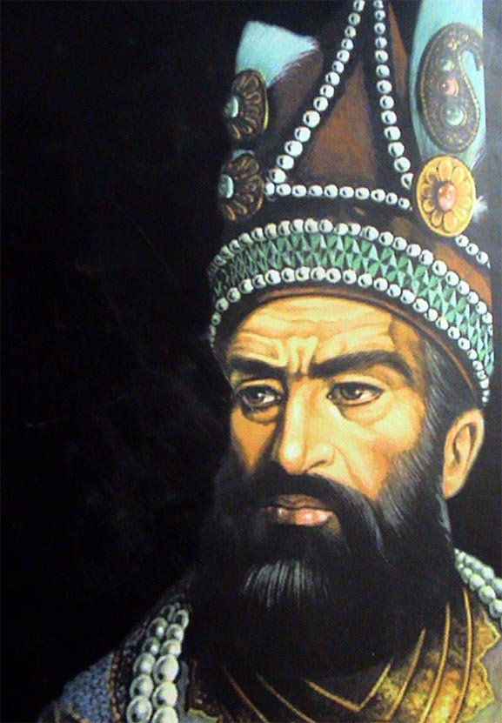
«Ханзабазулги хан»

Slide 16
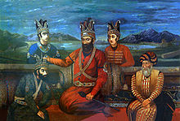
«Г!андаллъиялда бекараб хвалчен»

Slide 17
Жиндирго рагъухъабигун Надир-шагь

Slide 18
Сценка: «Шагьасул чапар ва сугъул».
Ролалал х1ала:
Шагьасул чапар: Нажмудинов Х1абиб
Г1андалазул рагъухъан Мирза: Х!усенов Мух1амадамин.

Slide 19
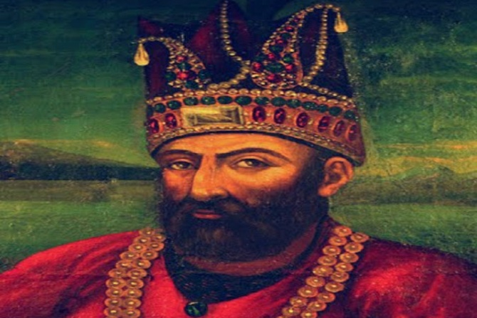
«Дун вуго Аллагьасул ракьалда вугев вакил, х1алк1олъи ц1ик1к1арав
шагьазулги шагь.Дица г1андалазда буюрулеб буго, квалквал тун,мах1а-
дерил габурлъухъе, дир чадир бугеб бак1алде, росабазул х1урмат бугел
г1адамаздасан ракълие к1алъазе вакилзаби, т1олго г1андалазул боялда-
са бак1арараб ярагъги босун, рит1еян.
Ракьалда цох1ониги г1алимчиясда рик1к1ине х1алк1оларебг1ан г1е-
мераб дир аскаралъе нужеца г1иязул рехъаби, гьединго бищун лъик1ал
чуязул илхъабиги цере къот1ун рачеянги буюрула нижеца.Дир цере-
хъабазе ва бади- к1алдисел г1адамазе хъулухъалъе берцинал рихьун
ясалги рит1е… метер радал бакъ баккилалде гьел т1алабал т1ура-
зарич1они, дир аскаралъ нужер росаби рахъулъун лъугьинаризе руго».

Slide 20
Данде бак1арун бук1араб бода гъорлъ ццин бахъиналъ хъуй багъарана:
- Гьеб басралъи нижеца биччаларо,нич т1аг1арав тушман!
- Г1адан хут1ич1ого ниж ракьалда жаназабилъун регила, амма
рижарал муг1рузда тушманасул цох1о галицин ч1езе биччаларо!
- Ле, г1андалал! Къо т1аде щвана. Чуял кьолой, чарамул хвалчаби
чархида ккве!
- Ле г1адамал! Эркенал муг1рузул херал чаг1и ва г1олохъаби!
Балагьав тушманас нилъер кавудухъе гали бегьулеб буго!
- Ях1- намус бугевщинав чи цок1алго тушманасда данде вахъа абе!
- Тушманас басра гьарурал яцал, ясал, улбул, руччаби ва асир гьару-
рал г1андалазул бихьинал дида рихьизег1ан, дир берал рахъаги, дир
къаркъала ц1адабе ккун бух1аги!
- Гьеб ч1ег1ераб басралъи кидаго бук1ине гьеч1о! 7.
- Валлагь, гьородахъ риччала нилъеца тушбаби!

Slide 21
Гьидерил г1алимчи Г1урадаса Ибрагьим-х1ажияс Надирихъе бит1араб
кагътида хъвалеб бук1ана: «Аллагьасул ц1аралдалъун гьарулеб буго
нижеца дуда, Къуръаналъул амрабазе мут1иг1лъеян. Т1адрусса
нужерго ракьазде. Гьедун абулеб буго, нужергун рагъ ниже х1ажат
гьеч1о.Шамхаласул г1адамазде данде рагъизе ц1акъго бокьун гьеч1о,
анкьумуму лъан батараб гьудуллъи бугелъул гьезулгун.Нужеца биял
г1одоре т1о ге .Я нужее, я цогидазе нижеца киданиги магъало кьеч1о,
кьезеги гьеч1о. Гьарулеб буго нахъе аян, рокъоре т1адруссаян. Ва
амма, нужеца ракълилаб куцалда нижер ракь теч1они, Аллагьас
хъвараб гурони бихьиларо»,-ян.

Slide 22
Жиндирго рагъухъабигун Надир-шагь

Slide 23
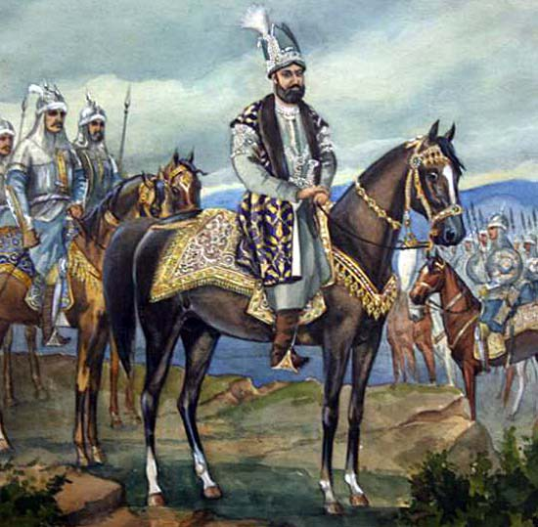
«Авария эркенго бугебг1ан заманалда, Дагъистан
Рагьулеб к1ул Надирихъе щолароан». А.Локарн

Slide 24
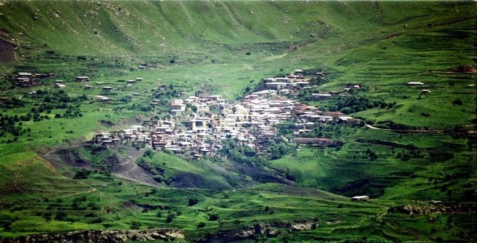
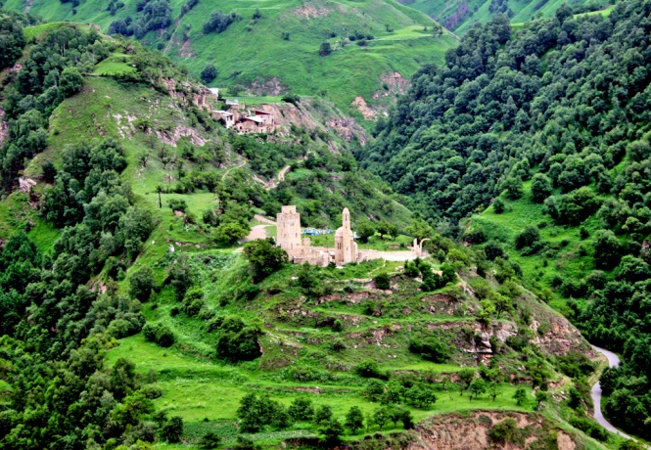
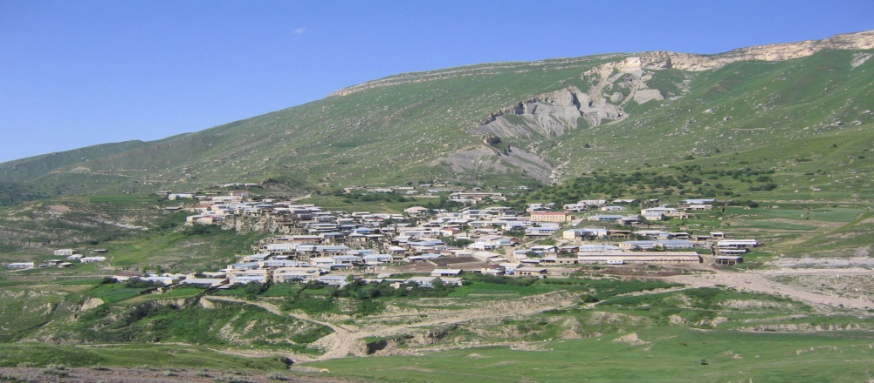
Ч!охъ Хиц!иб Мох!об

Slide 25
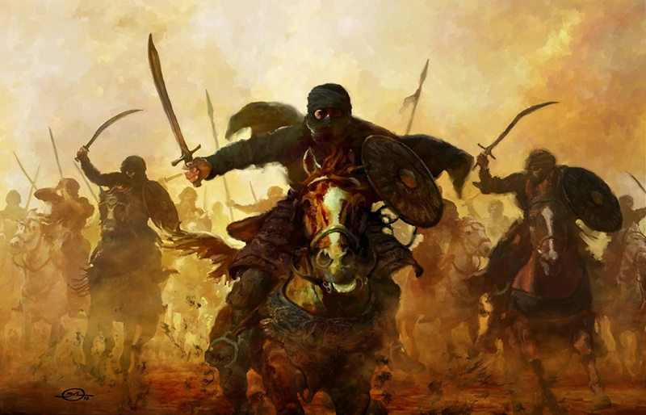
-Балагьав тушманас нилъер кавудухъе гали бегьулеб буго!
Ях!- намус бугевщинав чицок1алго тушманасда данде
вахъ абе!(г1андал.)

Slide 26
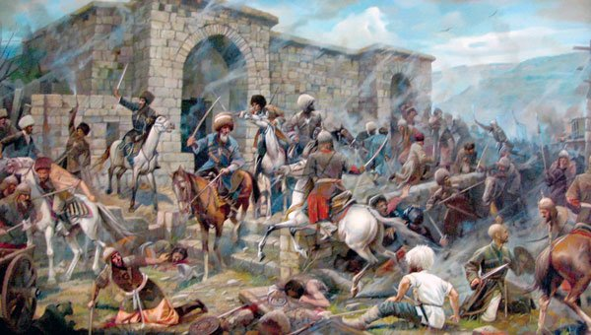
Боркьараб рагъул кор бугеб заманалда г1андадерил
рагъухъанасда раг1ула эбелалъул гьари-дуг1а:
«Я Аллагь, ват1ан ц1унулесе къуват кье, дир васасе х1ал кье!!!»

Slide 27
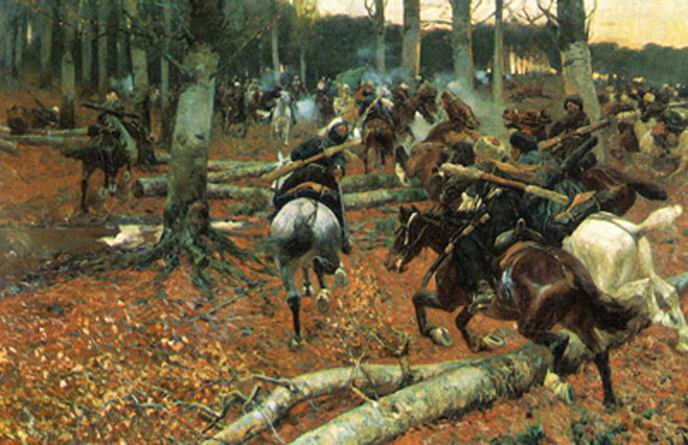
Хвалда цере Чупалас ах1ана:
Тушбабазул х1ат1ида гъоркь ракь багъаризаби рорта,
-цере рорта, бах1арзал!
Хвалда цере Чупалас ах1ана

Slide 28
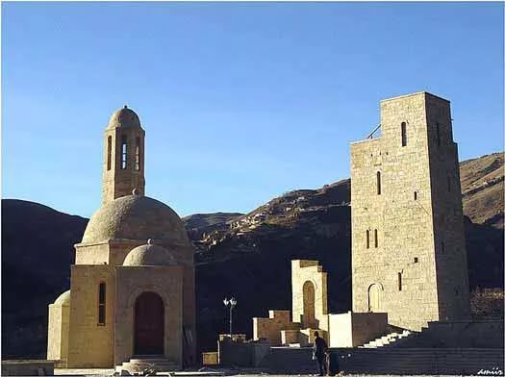

Slide 29
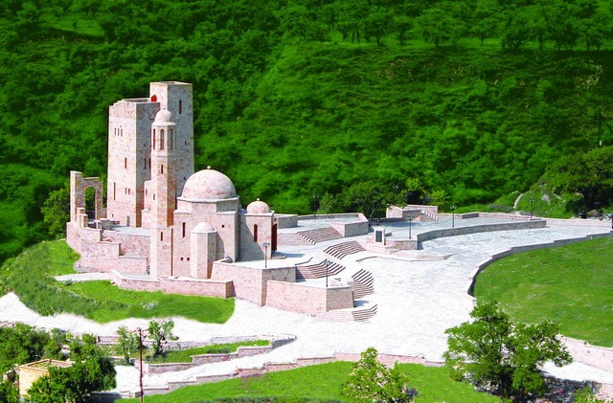

Slide 30
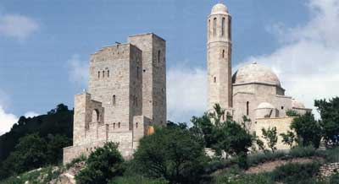
Ахирисеб гьужум Дагъистаналда Надирил

Slide 31
Къот1ел ц1езабе.
1.Хиц1иб магъилъ аск1об бук1араб росу?
2. 1739соналъ Надирица кверде босараб Индиялъул шагьар?
3.Кинаб магъилъ Надирил бо щущазабураб?
4.Барзу-ялу муг1рул раг1алдеги восун, кьурулъа гъоркье рехарав багьадур?
5.Надир-шагьасул ц1оралда ч1варав вацасул ц1ар?
6.Надир-шагьасул бодул цевехъан?
7.Г1андалазул рагъул цевехъан?
8.Надирил рагъухъабаз г1азаб кьун ч1варав херав?
9.Ч1арада районалъул Гьочоса багьадур?
10.Къарахъа жамаг1аталъул щиб росулъа колев Анлъкилищ?

Slide 32
Ч! | о | хъ
Д | е | л | и
Х | и | ц1 | и | б
З | а | л | и | м
И | б | р | а | гь | и | м
Гъ | у | л | и | х | а | н
Х1 | а | с | а | н
М | о | х1 | о | б
А | м | и | р
с | о | хъ

Slide 33
Р/х1. Г1андалазул жавабал рек1ехъе лъазаризе.
Бихьугеги, лъагеги лъиданиги рагъул кьог1лъи!
Ц!унани Аллагьас г!асилъиялдаса!
Къо мех лъик1!

